Slide 1
AiNex(智趋) 应用程序：产品方案介绍

Slide 2
1
行业背景
C
目 录
2
AiNex合作案例
contents
3
AiNex云端AI能力和App端能力
4
合作方式与商务模式

Slide 3
01 行业背景

Slide 4
行业背景
市场需求增长
技术创新驱动
随着移动互联网的发展，用户对于智能穿戴设备的需求日益增长，特别是在生活、学习、商旅场景下的日常对话、语言翻译、会议纪要、导游导览等场景下，需要更加便捷、智能的解决方案。
各IC原厂、IDH、ODM和品牌，都希望在AI2.0时代发挥自身优势，寻找优质合作伙伴，优势互补，为用户打造充分发挥AI优势及实用、高效、全新体验的产品。
通过双方合作，借助AiNex应用程序的能力，打造一款基于大模型的真正符合用户需求的智能化穿戴神碑，提升用户体验，增强移动体系的竞争力。
AiNex接入自研可穿戴wake-ai智能体模型，同时外接国内外主流大模型，实现多语言实时翻译、高效会议纪要、拍照识图、录制、智能体完成任务等功能，满足用户在不同场景下的需求。
AiNex 优势小结

Slide 5
AiNex 希望寻找到这样的智能穿戴产品合作
好看
外观好看、耐看、风格百搭
轻巧
重量轻便、日常佩戴、舒适度好
方便
续航长、理解准确、交互自然
有用
希望实现多场景的AI Agent助力、多语言沟通、及时记录等功能

Slide 6
02 合作案例

Slide 7
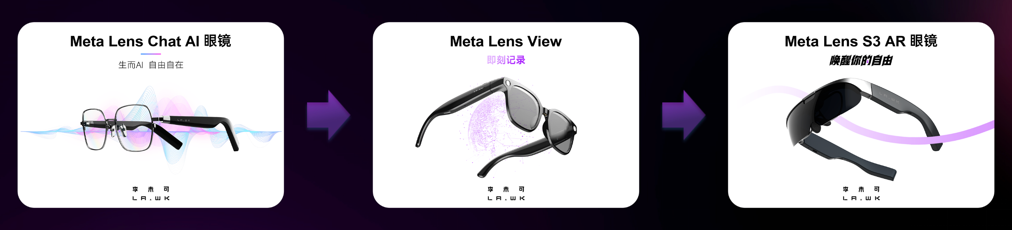
AiNex助力的AI眼镜案例
LAWK AI眼镜——国内首款搭载AI大模型的智能眼镜
技术创新驱动
通过深度定制化合作，打造一款符合移动用户需求的 AI 音频眼镜，提升用户体验，增强移动体系的竞争力。
实现本地生活服务的便捷接入、多语言实时翻译、高效会议纪要等功能，满足用户在不同场景下的需求
LAWK City AI眼镜，AI摄像头眼镜、AI带显示眼镜，搭载李未可科技自研WAKE-AI大模型，用户可通过语音让AI帮助解决生活工作的各类百科问题，不仅能接打电话听歌、以及近百种语言的实时翻译功能，更有语音实时记录会议&聊天内容，并生成内容纪要等AI功能。
基于WAKE-AI大模型平台，可快速接入各种AI Agent，实现多种智能体功能，如规划旅游路线、学习计划等。

Slide 8
AiNex助力的AI眼镜案例
AI 可穿戴硬件需要解决的问题
我们如何解决
在眼镜上用户对内容反馈的速度容忍度低
室外场景下噪音比较多
收音效果+ASR的效果需要保证
语音返回速度：技能指令<200ms以内， 大模型<1-2秒
3A算法+通话降噪，信噪比为- 5db情况下，语音唤醒的准确度>90% -10db>85%
ASR, 字错率需要低于2%以上，字准率98%

Slide 9
03-1 AiNex云端AI能力集

Slide 10
AiNex云端 ： Wake-AI多模态大模型及Agent架构（1）
目前WAKE-AI大模型平台已开放，支持自主开发各类AI Agent，并一键同步至设备，可快速构建AI Agent Store 生态。
基础Agent
Agent 商店及工具
次级智能体
Other Agents
文旅agent
随身记
多语种同传
翻译
备忘录
私有知识库+RAG
支持第三方智能体平台：扣子/千帆等
自定义智能体
AI助手能力
多智能体系统
零级智能体（助手）
长记忆
个性化推荐
多模态问答
万物识别
AI搜索+RAG
多模态问答
万物识别
分析和分配
角色扮演能力
拟人化TTS
执行监控
结果反馈
Zero Agent
终端侧部署
端侧轻量级大模型
隐私安全
On-Device Deployment
端云同步策略
大模型加速
大模型压缩
动态加载
快速更新
隐私数据脱敏过滤
端云数据加密
存储加密
阅后即焚
多模态大模型
Agent推理大模型（分发+决策）
云计算底座
推理大模型
Cloud computing base
自建多模态
数据集
角色大模型
多模态大模型
音频/文本/图片
MoE意图大模型
思维链

Slide 11
AiNex云端 ： Wake-AI多模态大模型及Agent架构（3）
角色扮演能力
生活：点一杯咖啡
超拟人化TTS、情绪识别
任务分析
出游：订一张票
长记忆+用户画像
Zero
Agent
任务分配
Multi-
Agents
日常：微信建个群
执行监控
长时待命、主动交互
工作：半小时后开会
结果反馈
多模态搜索+RAG
交流：生成会议纪要

Slide 12
03-2 AiNex应用端app能力集

Slide 13
AiNex应用端 ：各类应用场景 （1）四大场景
专业导游有限，且传统电子讲解器讲解生硬、语气程式化，无法回答问题
到新地方人生地不熟，本地特色美食和其他玩乐不了解，可寻求推荐
出去游玩、参加会议等场景下，可以记录一天的行程、对话和心情
出国的时候翻译是刚需，现在的翻译机贵，智能依托手机，隐私性不好
AI伴游
AI伴玩
AI沟通纪要
AI同传翻译
随时游
随时问
随时记
随时说
针对文旅场景，专业的全方位解说导游。人机交互意图的理解和智能对话系统，多模态交互可以让用户指哪讲哪，
到点主动讲解
CityWalk+骑行路线推荐 2000多条
支持全国1800个景点
多模态拍照讲解
基于LBS+来源于推荐平台+新一代自然语言交互，根据用户需求寻找的目标地点，可实现有效的附近特色推荐
附近美食推荐
附近景点及特色推荐
同时可步行或骑行到达
沟通过程全录音记录，自动保存本地随时可回溯。沟通语音转文字，AI自动生成全天记录
可以连续录2个小时
支持增加图片等形式
生成录音总结
支持多种语言的双向同传，可满足旅游中复杂语言环境的场景需求
93中实时翻译
支持离线翻译
支持拍照翻译

Slide 14
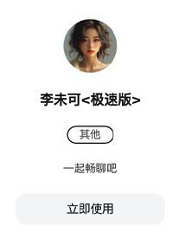
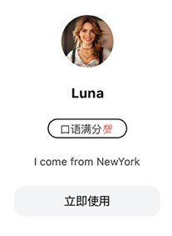
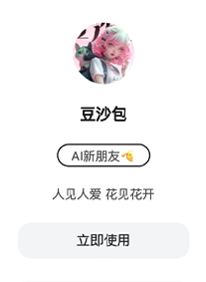
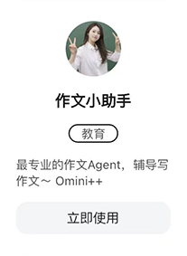
AiNex应用端各类应用场景 （2）人性化语音交互、多agent智能体商店
01
语音交互
实现语音指令控制，基于自研人机交互大模型，实现2s内AI反馈
02
超40种AI Agent，用户可根据自身需求选择，也可1分钟生成自己的AI Agent
个性化选择
功能 | AI助手 | AI语音助手 | 长按触控条可进行简单的提问、搜索等问题解答
 | AI agent | 多种特色智能体 | 多种知识深度、语音等不同的智能体，有生态拓展能力
 |  | 自定义创建智能体 | 用户可自定义创建不同性格的智能体，用户可以克隆自己的声音赋予智能体
 | 实时翻译 | 交互方式 | 具备对话翻译、同传翻译、拍照翻译等多种方式
 |  | 支持语言 | 支持全球主流官方语言和核心地区小语种，目前支持93种语言互译，还在持续拓展中
 | 日程记录 | 记录方式 | 记录声音，可存储音频和文字
 |  | 实现效果 | 通过眼镜可以快速的触发开始进行录音，录音时长支持到 2小时，每10分钟生成一次总结，例如：会议纪要提取、会议事项提取等等
 | 基础能力 | 超拟人TTS | AI回复语气拟人化
 |  | 蓝牙音乐 | 可使用蓝牙播放音乐
 |  | 蓝牙电话/IP call（飞书、微信） | 可直接通过眼镜收音、播放
 |  | 消息提醒 | 开启后来短信、微信等会有提醒
 |  | 备忘提醒 | 通过语音的方式来记录用户的事项，同步到手机日历
 |  | 灵活配置手势触控 | 前后滑动、轻触连击两次、长按
 |  | 佩戴检测 | 眼镜在有电的状态下，佩戴上自动进入工作状态，佩戴成功有提示音
 |  | 长记忆（用户画像） | 大模型长记忆用户姓名、习惯、问题等
 |  | AI搜索 | 可对用户问题搜索准确回答
 |  | 导航 | 可进行骑行、步行的导航
 |  | 生成图片 | 可以让大模型生成一张图片
 |  | 周边美食 | 赋予位置权限，可以搜索周边的美食
 |  | 天气查询 | 赋予位置权限。可查询当地、外地天气
 |  | 新闻查询 | 可以查询最新的各种新闻
 |  | 股票查询 | 可查询近期股票大盘的情况

Slide 15
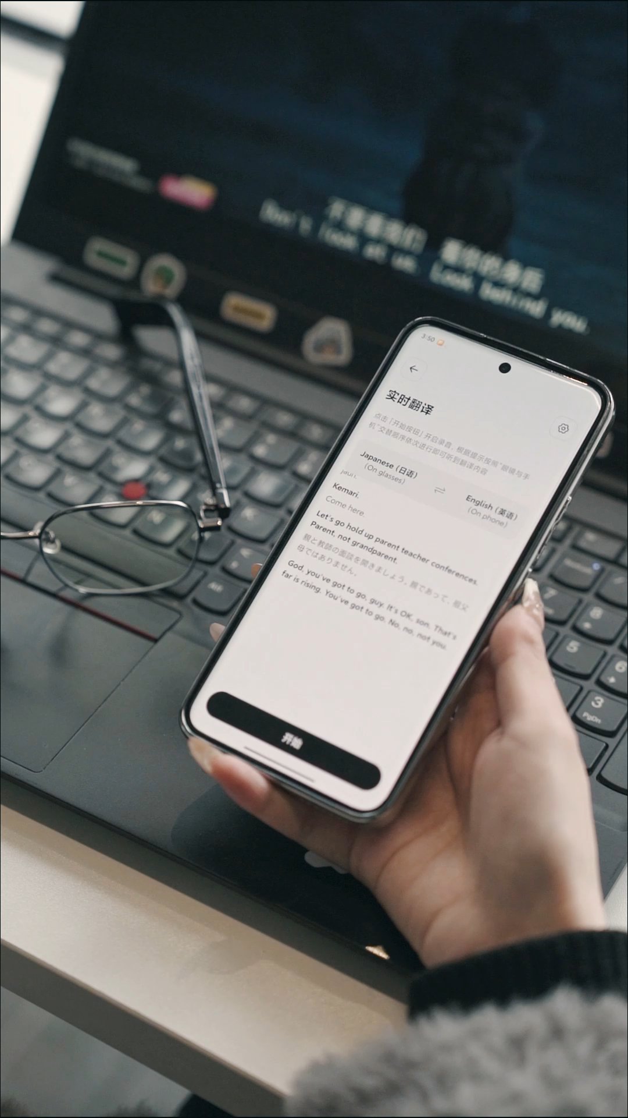
AiNex应用端各类应用场景 （3）支持100种以上的语言同声传译
AI多语言双向同传
支持多种语言的双向同传，可满足旅游中复杂语言环境的场景需求；
针对上下文进行语义理解，确保翻译的高准确率；
离线模型，无需联网仍可使用，快速便捷，安全稳定；
从沟通中提取关键信息，自动生成沟通纪要，提升信息记录效率。

Slide 16
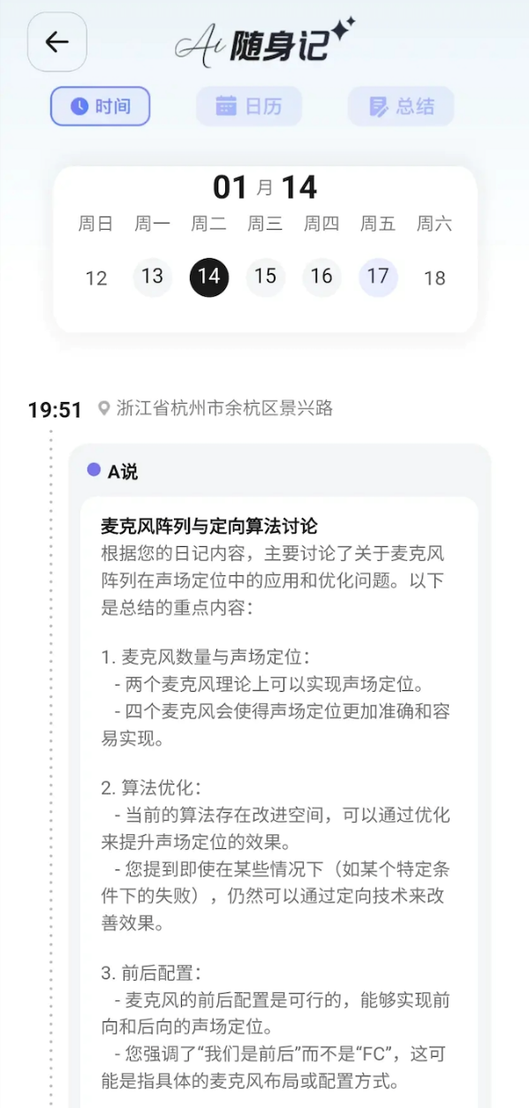
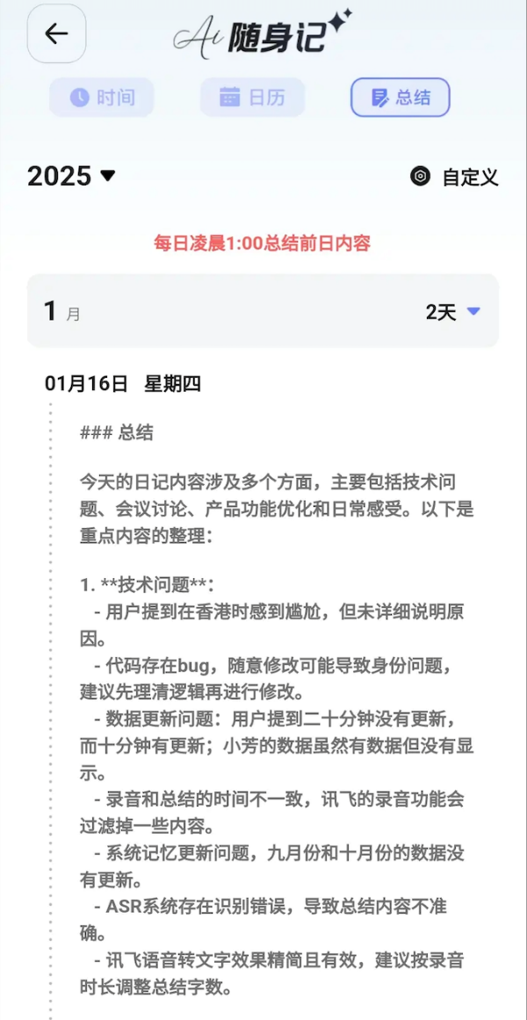
AiNex应用端各类应用场景 （4）随身记录，沟通纪要即时生成，随时回溯
AI随身记 掌握沟通重点
沟通过程全录音记录，自动保存本地随时可回溯；
沟通语音转文字，AI自动生成全天游览记录。
AI拍摄眼镜可快速风景、记录小孩照片，生成旅游故事

Slide 17
04-2 合作方式及商务模式

Slide 18
合作模式（1）：硬件打通，软件联通，云端及AI赋能
赋能智能终端AI方案：
提供基于硬件的AI能力，包括大模型能力，语音/图像链路，云端存储，角色TTS。
高级能力包含新闻、股票、搜索等能力。
TTS包括定制和免费提供。
专属知识库、长记忆已可作为服务免费提供。
AiNex云端服务
LLM
AiNex智能体编辑平台
AiNex硬件API接口
终端硬件（伙伴提供）
用户自定义逻辑编排
端控接口
AI应用协议
TTS
硬件 UI/交互显示
ASR
Cloud

Slide 19
双方分工及商务模式（2）
一、合作伙伴
---提供硬件：
1. 智能眼镜、智能耳机、智能手表等智能可穿戴设备
2. 硬件按要求接入AiNex蓝牙SDK协议
二、AiNex（智趋）
---提供APP和各类AI能力：
提供AiNex App
提供App与智能终端的对接
提供App对接的云端和各类AI能力
三、商务模式
---license授权费：
1. AiNex对合作伙伴收取一次性app授权费：即基础包服务（大模型对话+一定量的翻译）
2. 用户购买增值包服务（如多语种翻译、会议记录摘要、图片识别、付费Agent等），双方分成（待上线）

Slide 20
谢 谢！

